Slide 1

Toán
Bài 17
Ôn tập các số trong phạm vi 10

Slide 2

Tiết 1

Slide 3

Khởi động

Slide 4


Hộp quà bí mật

Slide 5


Có mấy chiếc ô ?
5

Slide 6
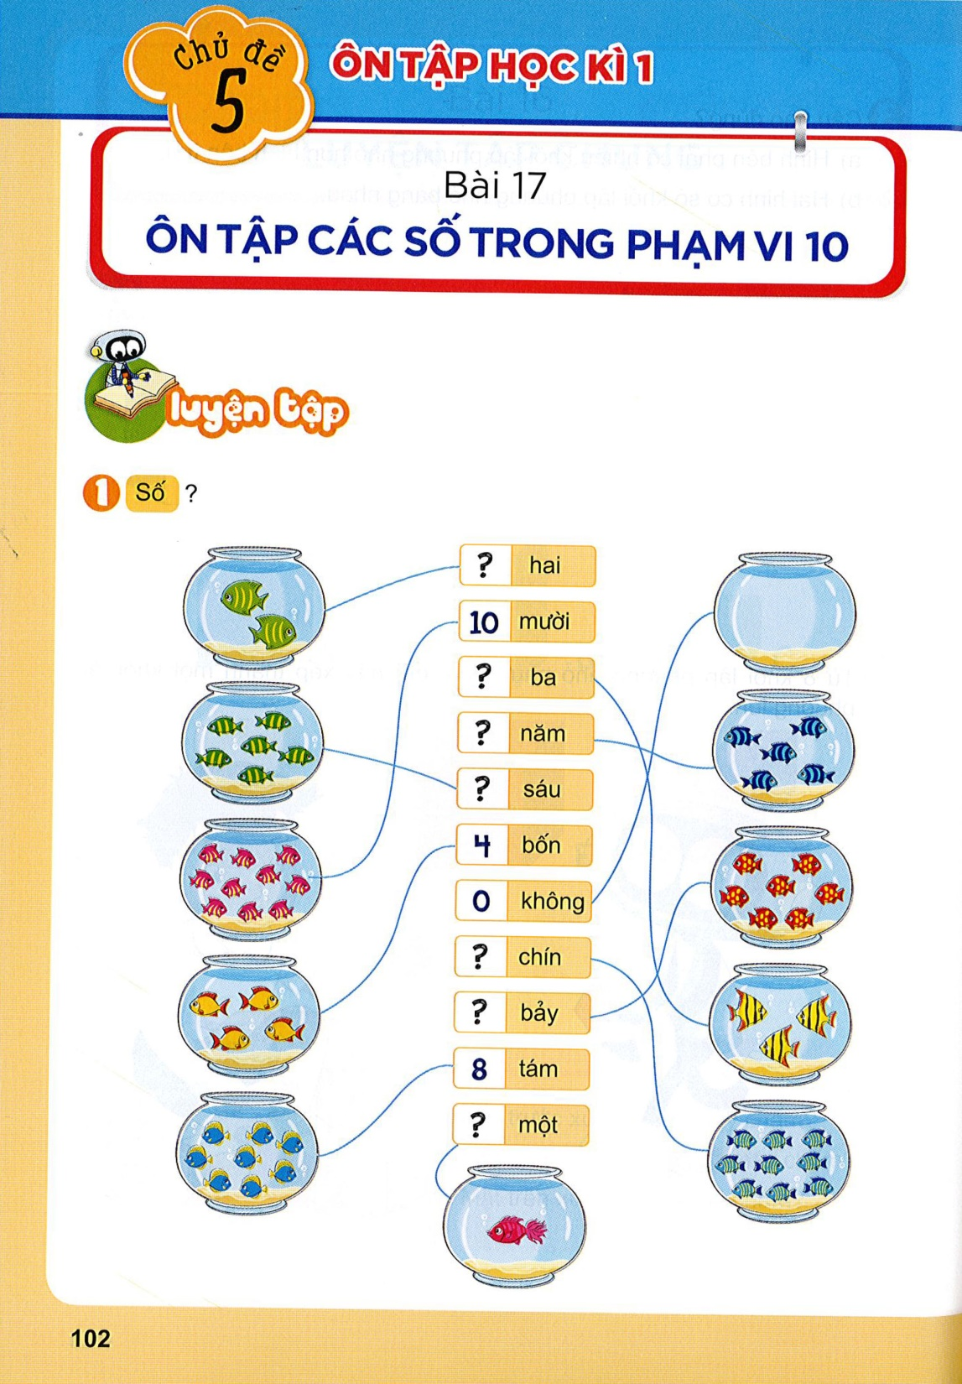

Slide 7
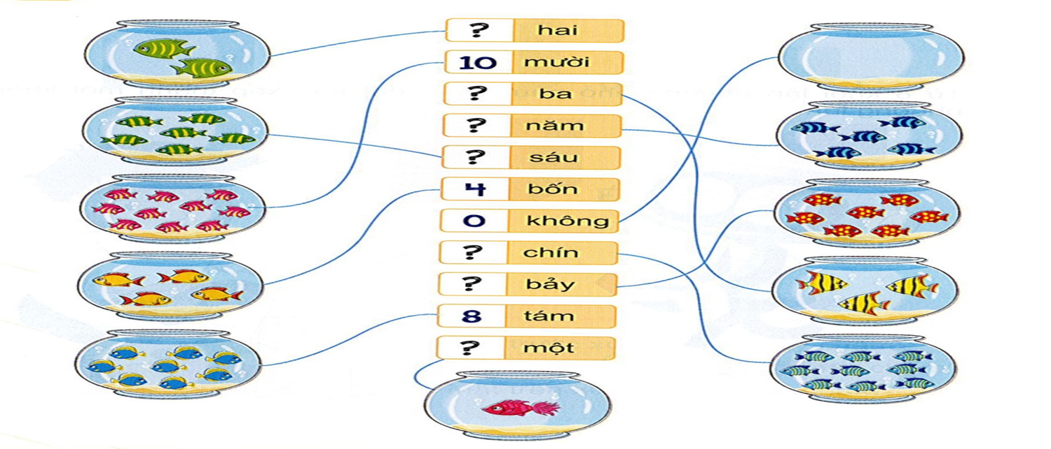
2
3
5
6
9
7
1

Slide 8
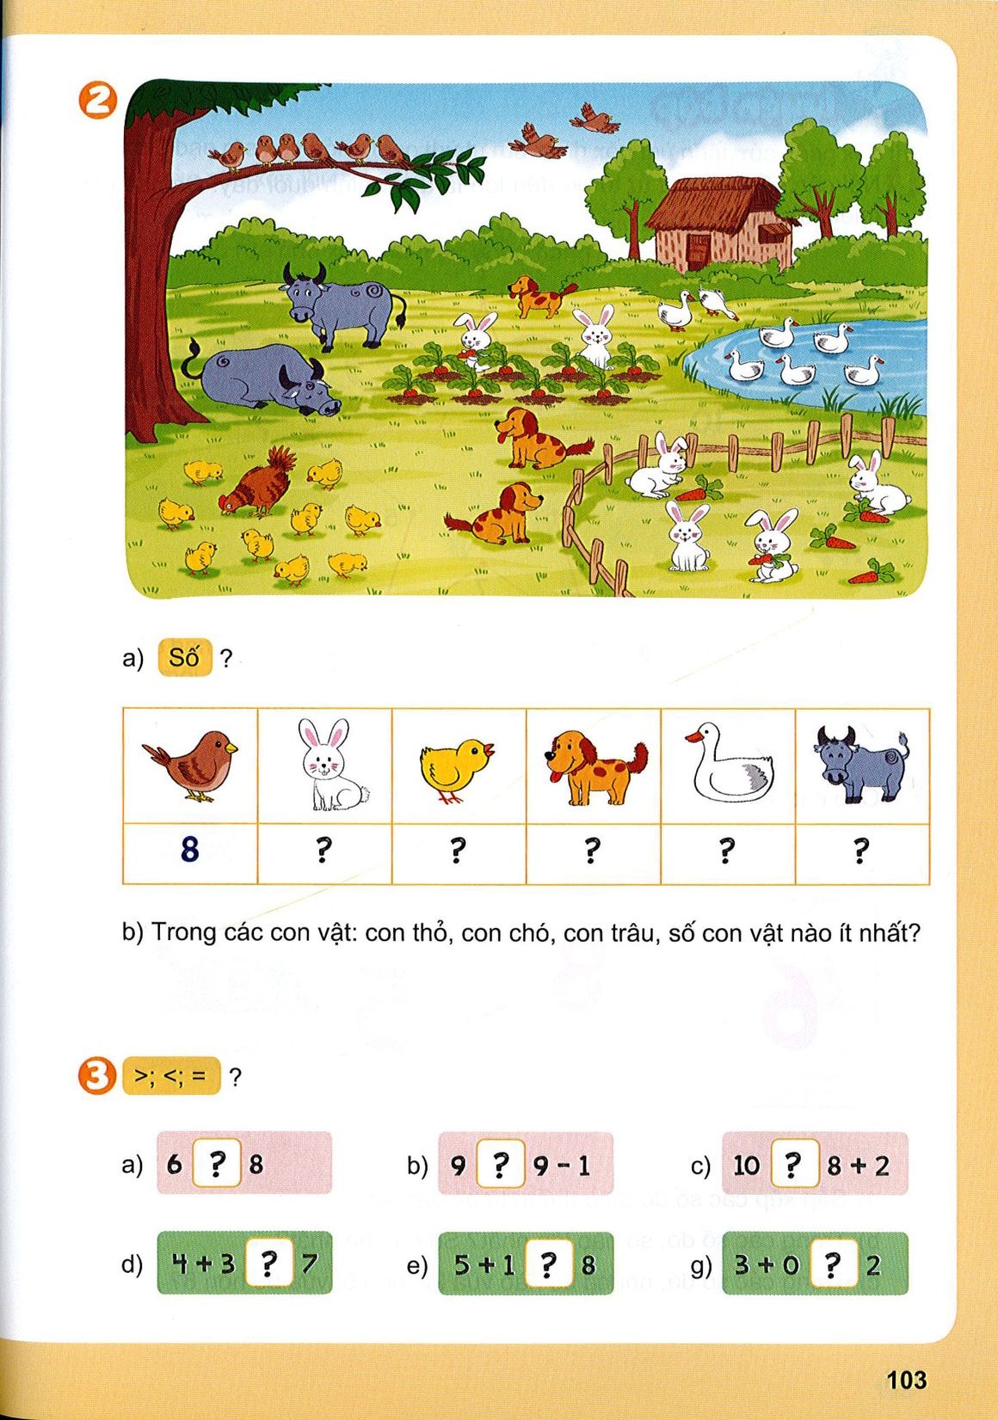
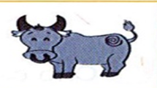
6
9
3
7
2
b) Con vật có số lượng ít nhất là:

Slide 9
<
>
=
=
<
>

Slide 10
Tiết 2

Slide 11
Khởi động

Slide 12
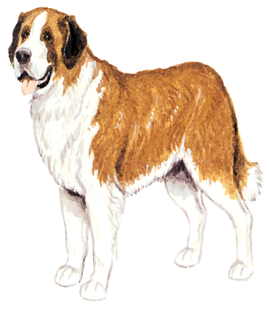
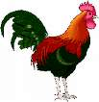
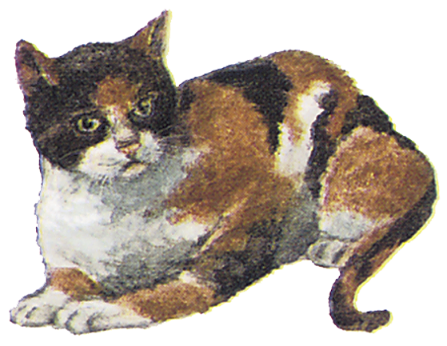
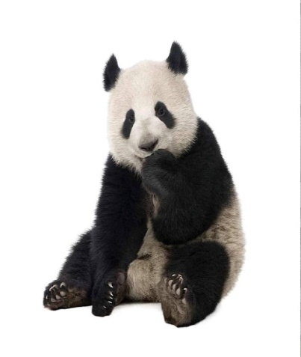
Trò chơi: Tìm nhà cho con vật
5
9
8
7
2
5
6
3
5
4
2
2

Slide 14
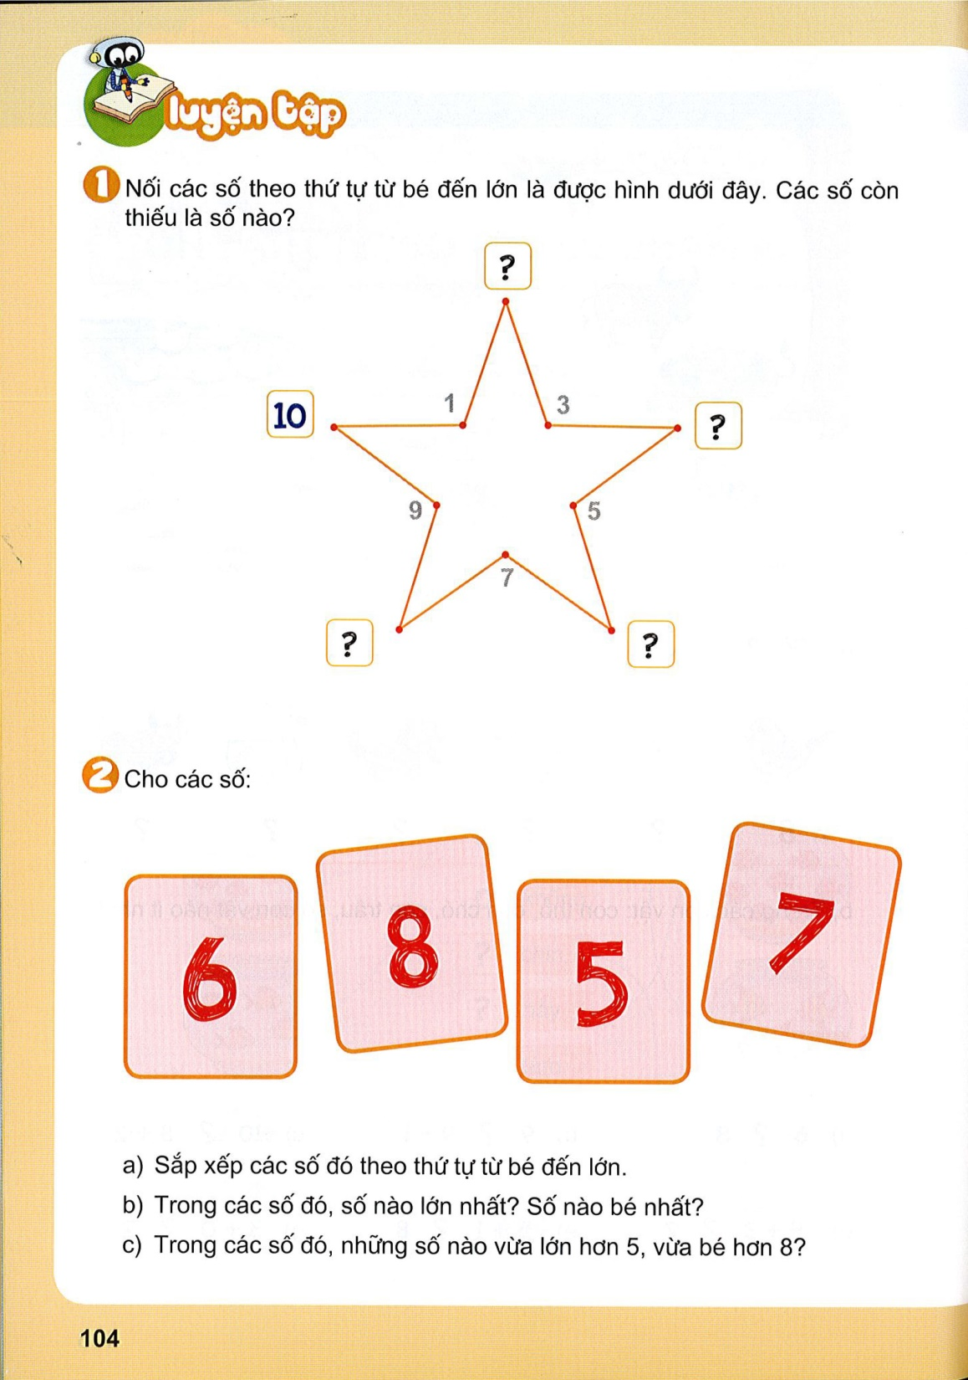
2
4
8
6

Slide 15
a) Các số theo thứ tự từ bé đến lớn là:
5, 6, 7, 8
8
5
b) Số lớn nhất là: Số bé nhất là:
c) Số vừa lớn hơn 5, vừa bé hơn 8 là:
6, 7

Slide 16
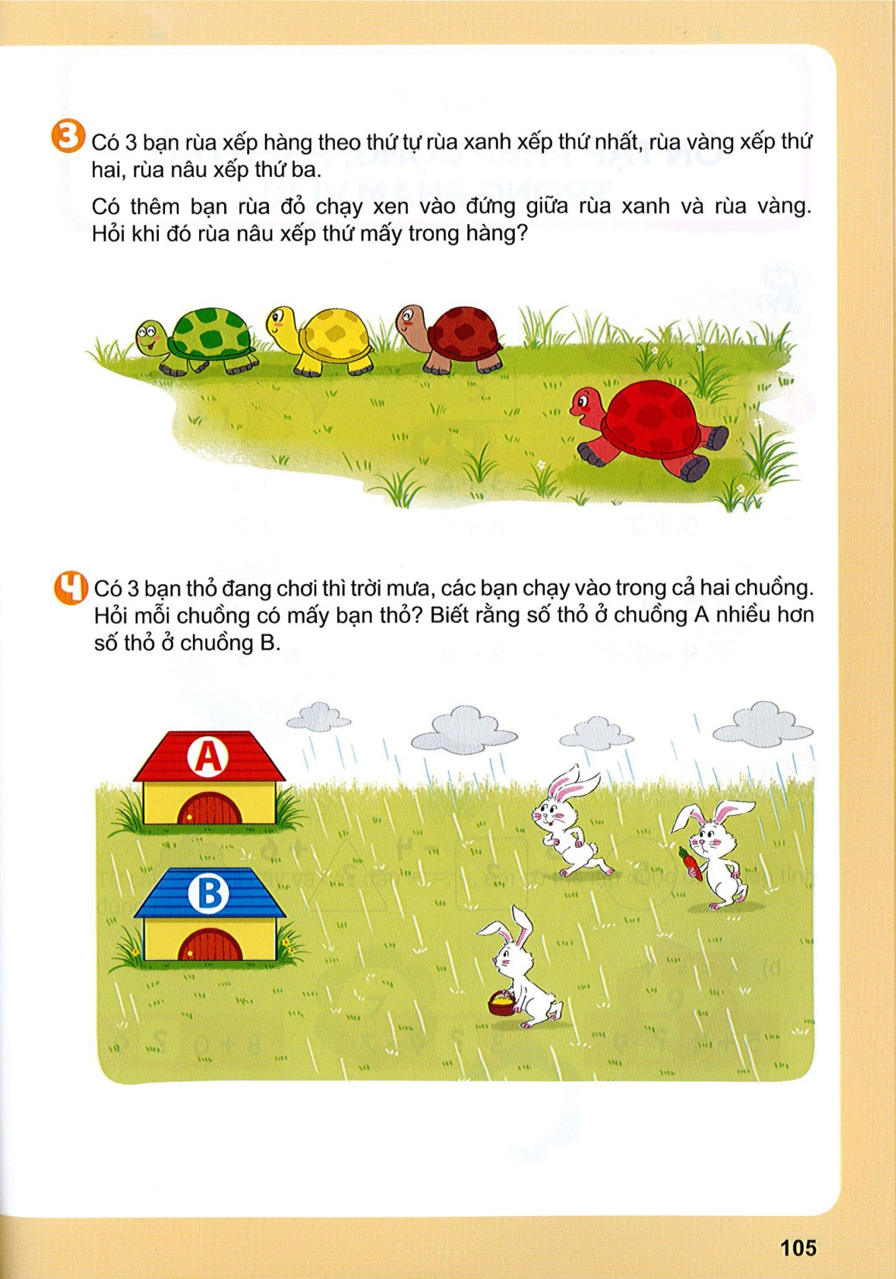

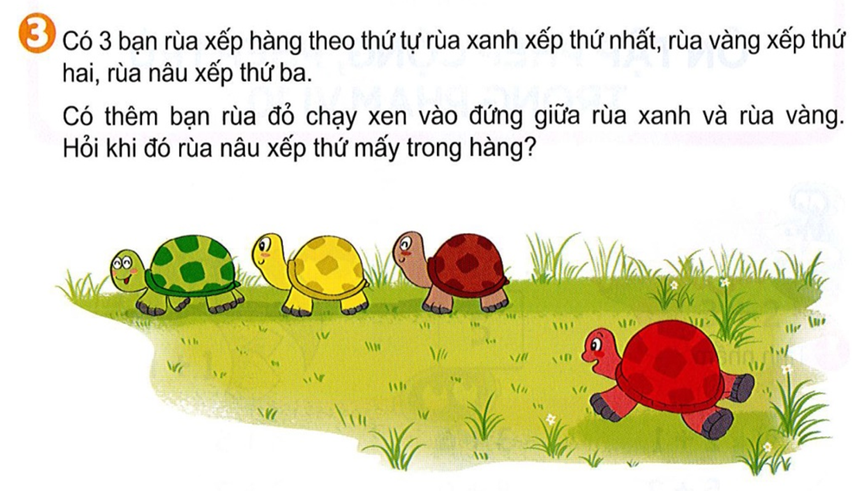
tư (4)
Rùa nâu xếp thứ:

Slide 17
2
?
Chuồng A có bạn thỏ
1
?
Chuồng B có bạn thỏ

Slide 18

Tiết học kết thúc
Cảm ơn quý thầy cô đã đến dự
CHÚC CÁC THẦY CÔ MẠNH KHỎE
CHÚC CÁC EM HỌC SINH HỌC TẬP TỐT

